Slide 1
ML: basics

Slide 2
Напоминалочка: что такое?
Машинное обучение — класс методов программирования, характерной чертой которых является не прямое решение задачи, а обучение в процессе применения решений множества сходных задач.
“Machine learning algorithms build a model based on sample data, known as "training data", in order to make predictions or decisions without being explicitly programmed to do so.”

Slide 3
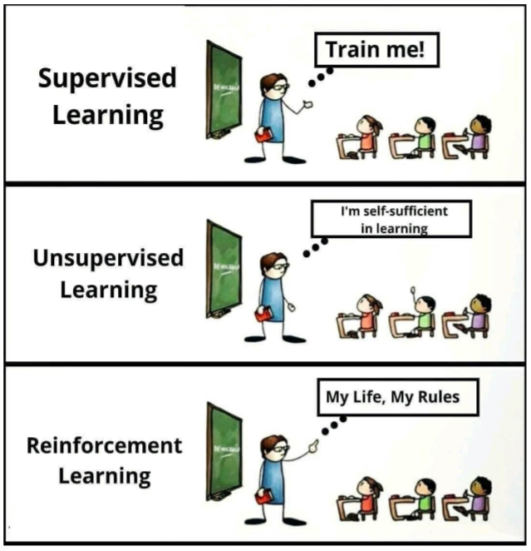

Slide 4
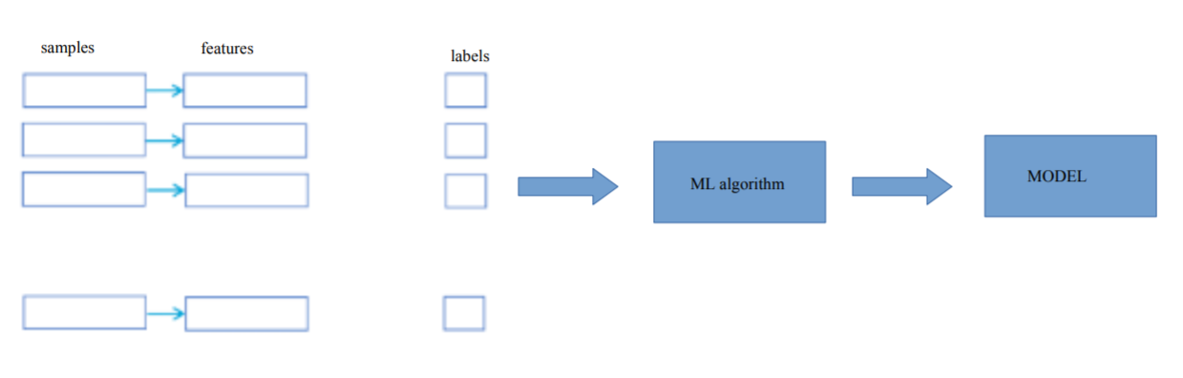
Supervised learning (Обучение с учителем)
Train data
x₀, x₁, …, x_{n}
Y
x₀, x₁, …, x_{n}
?
Test data

Slide 5
Выборки
TRAIN
TEST
80%
20%

Slide 6


Slide 7
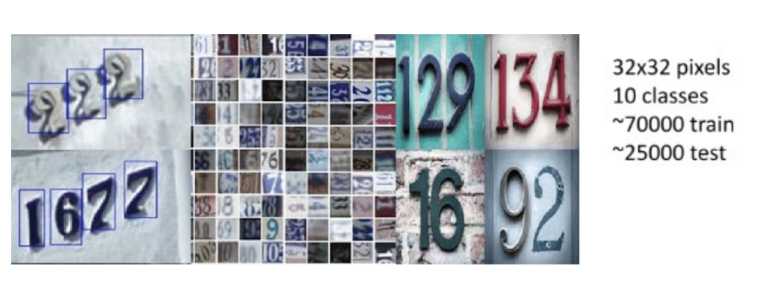
Пример: Street view house numbers
32 x 32 x 3 = 3072

Slide 8
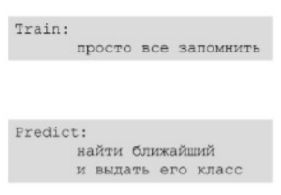


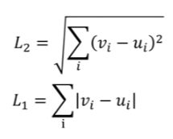

Метод ближайших соседей (nearest neighbours)
K
K
?

Slide 10
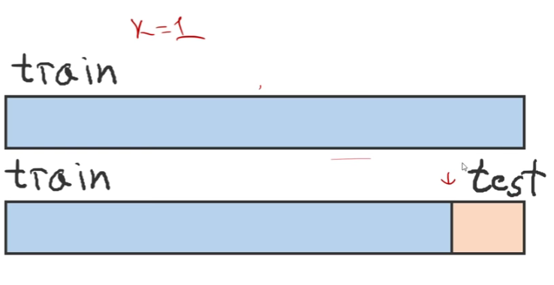
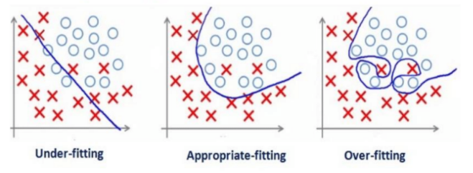
Переобучение и недообучение

Slide 11


Slide 12
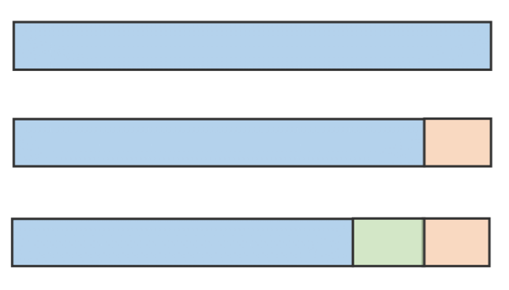
Как добиться наилучших результатов для любой тестовой выборки?
TRAIN
VALID
TEST

Slide 13
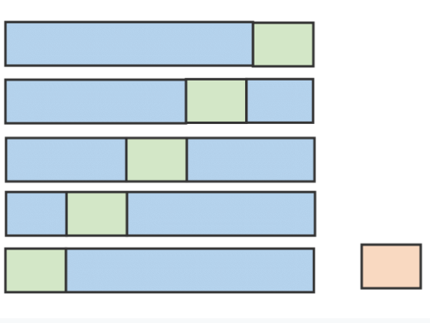
Кросс-валидация

Slide 15

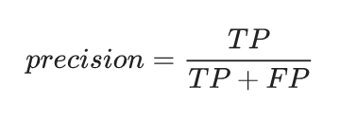
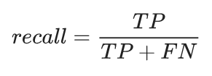
Метрики оценки качества
Обозначения: TP – true positives, FN – false negatives …
Бинарная классификация: кошка или собака?
Метрика: точность (accuracy)
Метрики: точность и полнота (precision and recall)

Slide 16
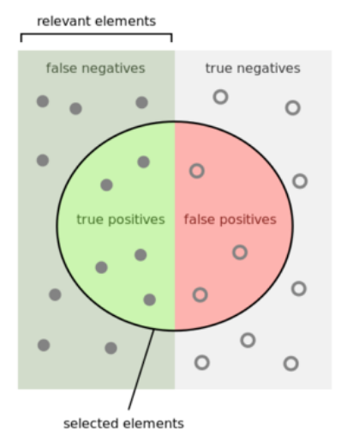
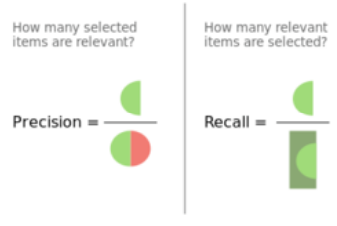

Slide 17
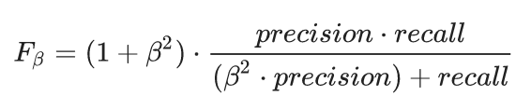
Метрики оценки качества
Обозначения: TP – true positives, FN – false negatives …
Бинарная классификация: кошка или собака?
Метрика: точность (accuracy)
Метрики: точность и полнота (precision and recall)
Метрика: F1-мера

Slide 19
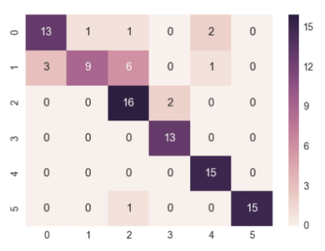
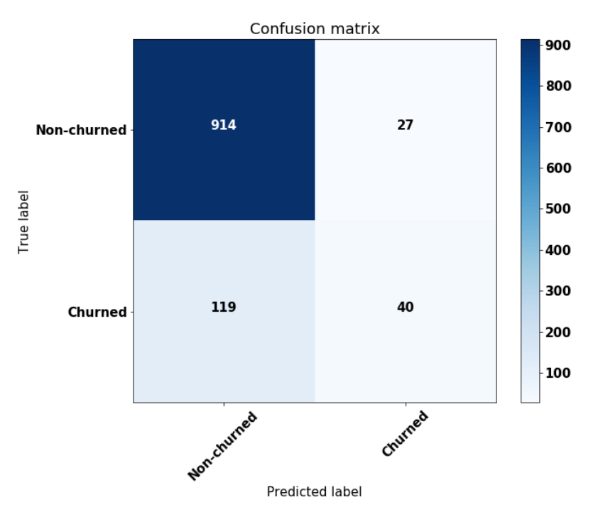
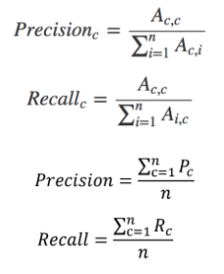
Метрики оценки качества
2. Многоклассовая классификация: пример с цифрами.
Метрика: точность (accuracy)
Confusion matrix
Precision & Recall для конкретного класса

Slide 21
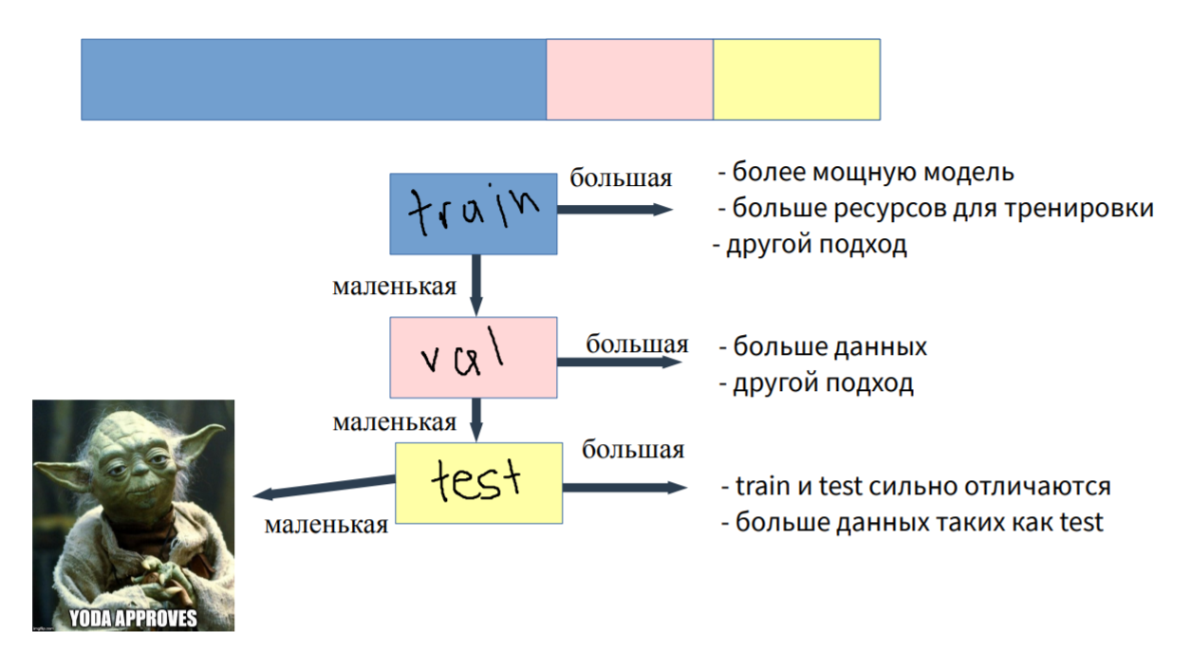
Общий алгоритм обработки ошибок
1. Разбиваем данные
ошибка

Slide 23
Домашнее задание
Реализация метода kNN при помощи библиотеки sklearn:
http://espressocode.top/k-nearest-neighbor-algorithm-in-python/
Другой способ реализации:
https://habr.com/ru/post/149693/
Статья про метрики в задачах машинного обучения:
https://habr.com/ru/company/ods/blog/328372/
Лекция Семёна Козлова:
https://youtu.be/1BUuB28FDOc?t=140

